Slide 1



Sicurezza delle infrastrutture energetiche critiche
CSP008_C_E
Presentazione a cura di:

Slide 2


Slide 3


La sicurezza informatica nelle tecnologie emergenti per la rete energetica
Panoramica del corso
T1.
Introduzione alla sicurezza delle infrastrutture critiche e alle sfide
T2.
Debolezze comuni in materia di sicurezza e panorama delle minacce
T3.
Effetti a cascata e valutazione dei rischi
T4.
Normative e standard
T5.
Sicurezza e resilienza
T6.
Implicazioni relative alla privacy, all'etica, alla legalità e alla società

Slide 4

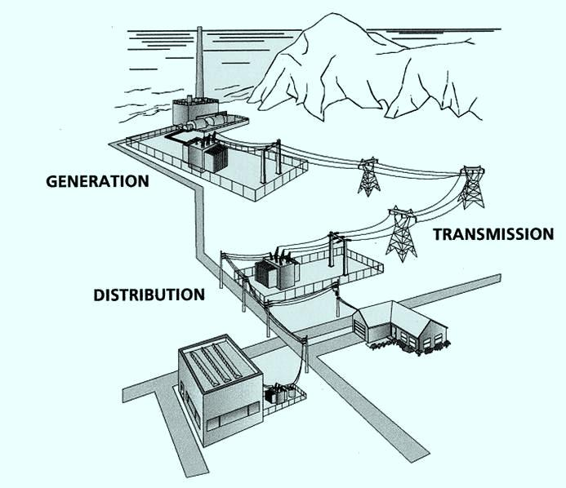
T1: Introduzione alla sicurezza delle infrastrutture critiche e alle sfide
Sicurezza delle infrastrutture energetiche critiche
Notes:
Questo argomento definisce il modello mentale necessario per l'intero corso. Gli studenti dovrebbero uscire da questa lezione pensando in termini di sistemi, dipendenze e impatto, non solo vulnerabilità.

Slide 5

Perché iniziare con le definizioni?
"Critico" non è un termine tecnico
Le definizioni influenzano:
  Regolamentazione
  Priorità di investimento
  Strategie di sicurezza
Paesi diversi → definizioni diverse
Notes:
Sottolineare che le decisioni in materia di sicurezza dipendono da ciò che i governi e gli operatori classificano come critico.

Slide 6
Che cos'è un'infrastruttura critica?
Risorse, sistemi e reti
Essenziali per:
  La sicurezza pubblica
  Stabilità economica
  Benessere sociale
Gravi ripercussioni in caso di interruzione
Notes:
Enfatizza l'impatto, non la tecnologia. Un sistema è fondamentale per le sue conseguenze, non perché è complesso.

Slide 7
Settori infrastrutturali critici
CI
Energia
Acqua
Trasporti
Telecomunicazioni
Sanità
Finanza e pubblica amministrazione
Energia
Acqua
Trasporti
Sanità
Telecomunicazioni
Finanza e pubblica amministrazione
Notes:
Questi settori formano un ecosistema interdipendente, non compartimenti stagni indipendenti.

Slide 8
Perché l'energia è "supercritica"
Consente il funzionamento di tutti gli altri Cis
È richiesto un servizio continuo (24 ore su 24, 7 giorni su 7)
Il guasto si propaga immediatamente
Notes:
Esempio semplice: niente elettricità → niente telecomunicazioni → niente risposta alle emergenze.

Slide 9
Definizione di infrastruttura energetica critica (CEI)
Le CEI includono:
Beni materiali
Sistemi di controllo digitali
Reti di comunicazione
Piattaforme di mercato e operative
Livello cyber/ICT
IT aziendale, servizi cloud, accesso remoto, CTI, monitoraggio
Livello di controllo (OT)
SCADA, HMI, reti di controllo, workstation di ingegneria
Livello dei processi fisici
Sottostazioni, interruttori, generatori, DER, sensori/attuatori
Notes:
Il CEI è cyber-fisico per progettazione, non per caso.

Slide 10
Infrastrutture energetiche
Catena del valore
Generazione
Trasmissione
Distribuzione
Consumo
Coordinamento mercato e operazioni
Generazione
Trasmissione
Distribuzione
Consumo
Coordinamento e mercati
Notes:
La sicurezza deve coprire l'intero sistema, non solo componenti isolati.

Slide 11
Tipi di infrastrutture energetiche
Generazione convenzionale
Energie rinnovabili
Reti intelligenti
Micro-reti
Ricarica dei veicoli elettrici
Notes:
Il decentramento migliora la resilienza ma aumenta la complessità.

Slide 12
Trasformazione digitale dell'energia
Automazione e controllo remoto
Ottimizzazione basata sui dati
Integrazione di IoT / IoE
Controllo assistito dall'intelligenza artificiale
Notes:
Sottolineare che la sicurezza informatica diventa un rischio operativo, non un rischio IT.

Slide 13
IT vs OT nei sistemi energetici
Tecnologia dell'informazione (IT): attività commerciali, pianificazione, fatturazione
Tecnologia operativa (OT): controllo, monitoraggio, sicurezza
Convergenza crescente
Notes:
Perché questa convergenza infrange i tradizionali presupposti in materia di sicurezza.

Slide 14
IT vs OT: perché gli approcci alla sicurezza differiscono
Aspetto | IT | OT
Priorità primaria | Riservatezza / integrità | Disponibilità / sicurezza
Cadenza dei cambiamenti | Aggiornamenti frequenti | Aggiornamenti rari, cicli di vita lunghi
Tolleranza ai tempi di inattività | Spesso accettabile | Tolleranza molto bassa
Protocolli | Standard (HPPTS, DNS, ecc.) | Industriali/legacy (bus di campo, ecc.)
Controlli di sicurezza | EDR, patch, IAM | Segmentazione, liste di autorizzazione, monitoraggio
Impatto delle compromissioni | Perdita di dati, interruzione dell'attività | Danni fisici, incidenti di sicurezza

Slide 15
Caratteristiche dei sistemi OT
Vincoli in tempo reale
Elevata disponibilità
Critici per la sicurezza
Ciclo di vita lungo
Protocolli legacy
Notes:
Perché spesso è impossibile applicare patch o riavviare i sistemi OT.

Slide 16
Priorità di sicurezza nel CEI
Disponibilità
Sicurezza
Integrità
Riservatezza
Notes:
Sottolinea come CEI ribalti il classico modo di pensare alla sicurezza IT.

Slide 17
Panorama delle minacce CEI
Minacce informatiche
Minacce fisiche
Minacce ibride
Rischi naturali
Notes:
Gli attacchi raramente sono più puramente informatici o fisici.

Slide 18
Minacce informatiche alla CEI
Malware e ransomware
Abuso dell'accesso remoto
Compromissione della catena di approvvigionamento
Minacce interne
Notes:
Molti attacchi sfruttano configurazioni errate, non vulnerabilità zero-day.

Slide 19
Minacce fisiche e ibride
Sabotaggio
Manomissione
Attacchi cyber-fisici coordinati
Notes:
L'accesso fisico spesso consente la compromissione informatica.

Slide 20
Interdipendenze dei sistemi energetici
Energia ↔ Telecomunicazioni
Energia ↔ Assistenza sanitaria
Energia ↔ Trasporti
Notes:
Proteggere l'energia significa proteggere tutto il resto.

Slide 21
Tipi di interdipendenze
Interdipendenze
Fisiche
Flussi di materiali (energia, combustibile, acqua)
Cyber
Informazioni/controllo (reti, collegamenti SCADA)
Geografiche
Impatti della co-locazione (alluvioni, incendi, aree di interruzione dell'erogazione)
Logico
Accoppiamento politica/economia (regole di mercato, definizione delle priorità)
Notes:
Alcune dipendenze sono nascoste e emergono solo durante le crisi.

Slide 22
Esempio di effetti a cascata
Evento iniziale
Interruzione di corrente nella sottostazione
Impatto energetico
Blackout locale
Dipendenza colpita
Deterioramento delle telecomunicazioni
Impatto secondario
Ritardi nella risposta alle emergenze
A livello di sistema
Disagi economici e sociali
Notes:
Non linearità dello stress: piccoli eventi → grandi conseguenze.

Slide 23
Impatto dei guasti CEI
Danni economici
Rischi per la sicurezza
Disagi sociali
Conseguenze politiche
Notes:
Gli incidenti CEI diventano rapidamente questioni di sicurezza nazionale.

Slide 24
Parti interessate alla sicurezza CEI
CEI
Operatori/
servizi pubblici
Autorità di regolamentazione
Governo
/CERT
Fornitori/
Fornitori
Società/
Utenti finali
Operatori
Autorità di regolamentazione
Governi
Fornitori
Società
Notes:
Evidenziare le sfide di coordinamento e gli incentivi contrastanti.

Slide 25
Sicurezza vs resilienza: ciclo di vita operativo
Sicurezza: si concentra sulla prevenzione e sulla riduzione della probabilità
Resilienza: si concentra sull'assorbimento dell'impatto e sul ripristino della sicurezza del servizio
Prevenire
l'indurimento, controlli
Rispondere
Contenere, coordinare
Recuperare
Ripristinare, convalidare
Rilevare
Monitoraggio, avvisi
Notes:
Preparare gli studenti ad affrontare argomenti successivi incentrati sulla resilienza.

Slide 26
Principali sfide di sicurezza CEI
Sistemi legacy
Carenza di competenze
Complessità normativa
Vincoli di costo e disponibilità
Notes:
I progressi in materia di sicurezza CEI sono lenti ma fondamentali.

Slide 27
CEI Security è multidisciplinare
Ingegneria
Sicurezza informatica
Legislazione e politica
Etica
Scienze sociali
Notes:
Ribadire che la sicurezza CEI non riguarda solo gli ingegneri.

Slide 28
Come l'argomento 1 si inserisce nel corso
Fondamenti → minacce → effetti a cascata
Governance → resilienza → etica
T1: Fondamenti
T2: Minacce e rischi
T3: Effetto a cascata
T4: Regolamentazione
T5: Resilienza
T6: Etica e società
Notes:
Spiega in che modo ogni argomento si sviluppa logicamente su questo.

Slide 29
Punti chiave
L'energia è fondamentale
I sistemi cyber-fisici dominano
Le interdipendenze amplificano il rischio
Il pensiero olistico è essenziale
Notes:
Rafforzare il pensiero sistemico e la consapevolezza dell'impatto critico.

Slide 30

Grazie
Si prega di inviare tutte le domande a:
gehad@example.com

